Slide 1
6. Κινήσεις, Ήχοι, Εξαρτήματα
2020-1-UK01-KA201-079177
3D Worlds

Slide 2
κινησεισ
Οι «κινήσεις» (animations) είναι αρχεία που καθορίζουν συγκεκριμένες κινήσεις που πραγματοποιεί ένα avatar.
Η μορφή αρχείου που χρησιμοποιείται είναι «bvh» και περιέχει δεδομένα καταγραφής κίνησης για τρισδιάστατο χαρακτήρα.
Ορισμένες βασικές κινήσεις είναι ενσωματωμένες στο OpenSimulator και μπορούν να χρησιμοποιηθούν με το όνομά τους από scripts, όπως παρουσιάζεται σε επόμενα κεφάλαια.

Slide 3
κινησεισ
Μια μεγάλη ποικιλία κοινών κινήσεων για τα avatars μπορεί να βρεθεί διαδικτυακά.
Για προσαρμοσμένες κινήσεις, μπορεί να χρησιμοποιηθεί λογισμικό όπως το QAvimator και το BVHacker.

Slide 4
ηχοι
Οι ήχοι είναι ένας πολύ καλός τρόπος για να γίνει ο Εικονικός Κόσμος πιο ενδιαφέρων και ελκυστικός. Τα αποσπάσματα ήχων (που ανεβαίνουν στον κόσμο ως .wav αρχεία ήχου) μπορούν να χρησιμοποιηθούν μέσα σε αντικείμενα (με scripts) και ως μέρος των χειρονομιών.
Οι τρέχουσες μορφές ήχου στο OpenSimulator είναι PCM WAVE (.wav) 16-bit/44.1KHz/mono ή στερεοφωνικό με μέγιστο μήκος 10,00 δευτερόλεπτα.

Slide 5
ηχοι
Μια μεγάλη βάση δεδομένων με ήχους που έχουν αδειοδοτηθεί (CC licensed) μπορεί να βρεθεί εδώ: https://freesound.org/
Εάν χρησιμοποιείτε το Audacity, μπορείτε να ανοίξετε ένα αρχείο ήχου και να χρησιμοποιήσετε τα ακόλουθα βήματα πριν από την προσθήκη σε ένα πρόγραμμα προβολής :
Επιλογή «Tracks → Resample...» για τον καθορισμό του ρυθμού δειγματοληψίας σε 44100
Επιλογή «Tracks → Mix → Mix Stereo down to Mono» για τη μετατροπή σε μονοφωνικό.
Εξαγωγή του αρχείου ως ".wav" επιλέγοντας την κωδικοποίηση «Signed 16-bit PCM»

Slide 6
εξαρτηματα
Τα «εξαρτήματα» (attachments) είναι τρισδιάστατα αντικείμενα (απλό prim ή συνδεδεμένο σύνολο) που μπορεί να φορέσει ένα avatar σε ένα συγκεκριμένο μέρος του σώματός του (για παράδειγμα ένα καπέλο τοποθετημένο στο κεφάλι του avatar).
Μπορεί να χρησιμοποιηθεί οποιοδήποτε τρισδιάστατο αντικείμενο (απλό prim ή συνδεδεμένο σύνολο) ως εξάρτημα, που βρίσκεται στο inventory, κάνοντας δεξί κλικ και επιλέγοντας «Επισύναψη σε» (Attach To) και επιλέγοντας μία από τις διαθέσιμες θέσεις στο σώμα.

Slide 7
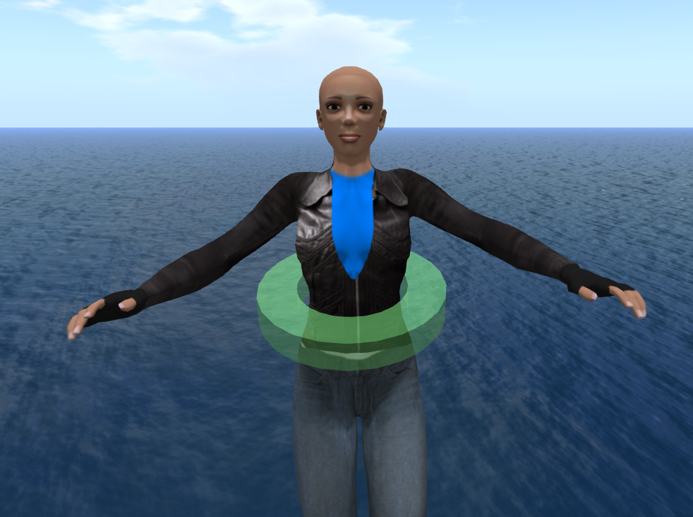
εξαρτηματα
Στη συνέχεια, μπορεί να γίνει η επεξεργασία του μεγέθους, του προσανατολισμού και της θέσης του αντικειμένου και αυτές οι ρυθμίσεις θα αποθηκευτούν, οπότε την επόμενη φορά μπορεί απλά να γίνει διπλό κλικ στο αντικείμενο για να «φορεθεί» στην ίδια θέση.

